Slide 1
Четвёртый этап
Презентация данного продукта

Slide 2
Теперь можно и поиграть!
По окончанию строительства
«сказочной деревни» детки играют со сказочными героями, придумывая уже свою собственную сказку, где все сказочные герои встречаются, ходят друг к другу в гости и ни кто ни кого не обижает .

Slide 4
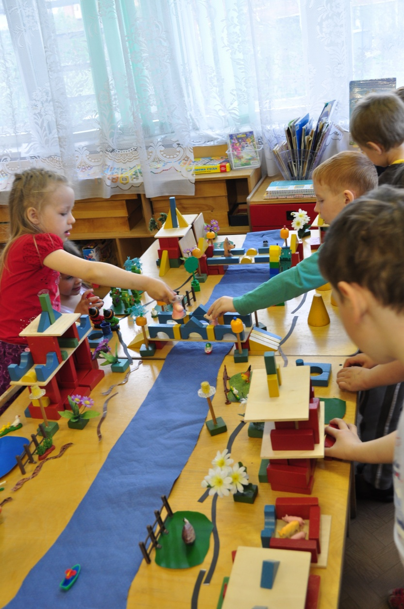
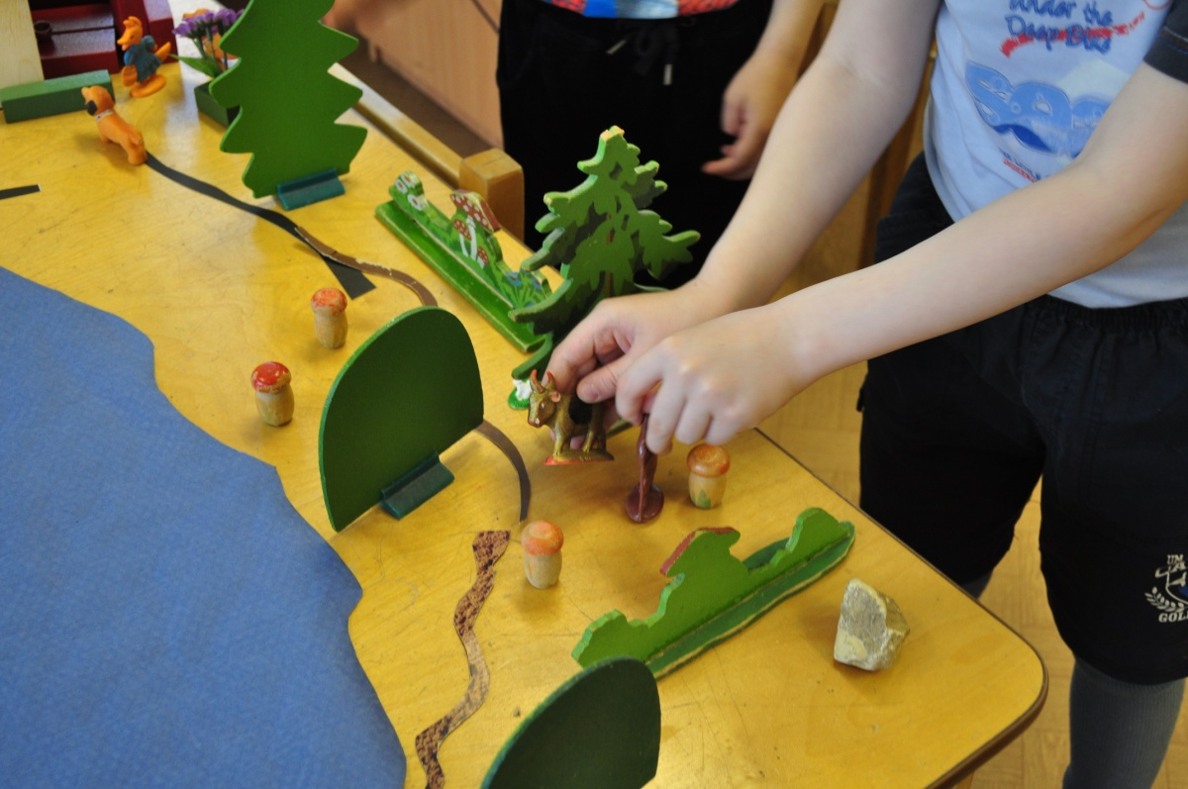

Slide 5
Пятый этап
Проводится беседа с детьми в непринужденной обстановке(сидя на коврике) о том , какие возникли трудности в ходе строительства, сразу ли пришли сказочные герои и если нет , то по каким причинам. Какие получились характеры у героев и кто с кем дружил, кто к кому в гости приходил. Подводятся итоги при помощи вопроса:
- Можем ли мы сказать, что у нас получился хороший результат? Были ли сохранены условия работы (делаем всё по порядку)?

Slide 6
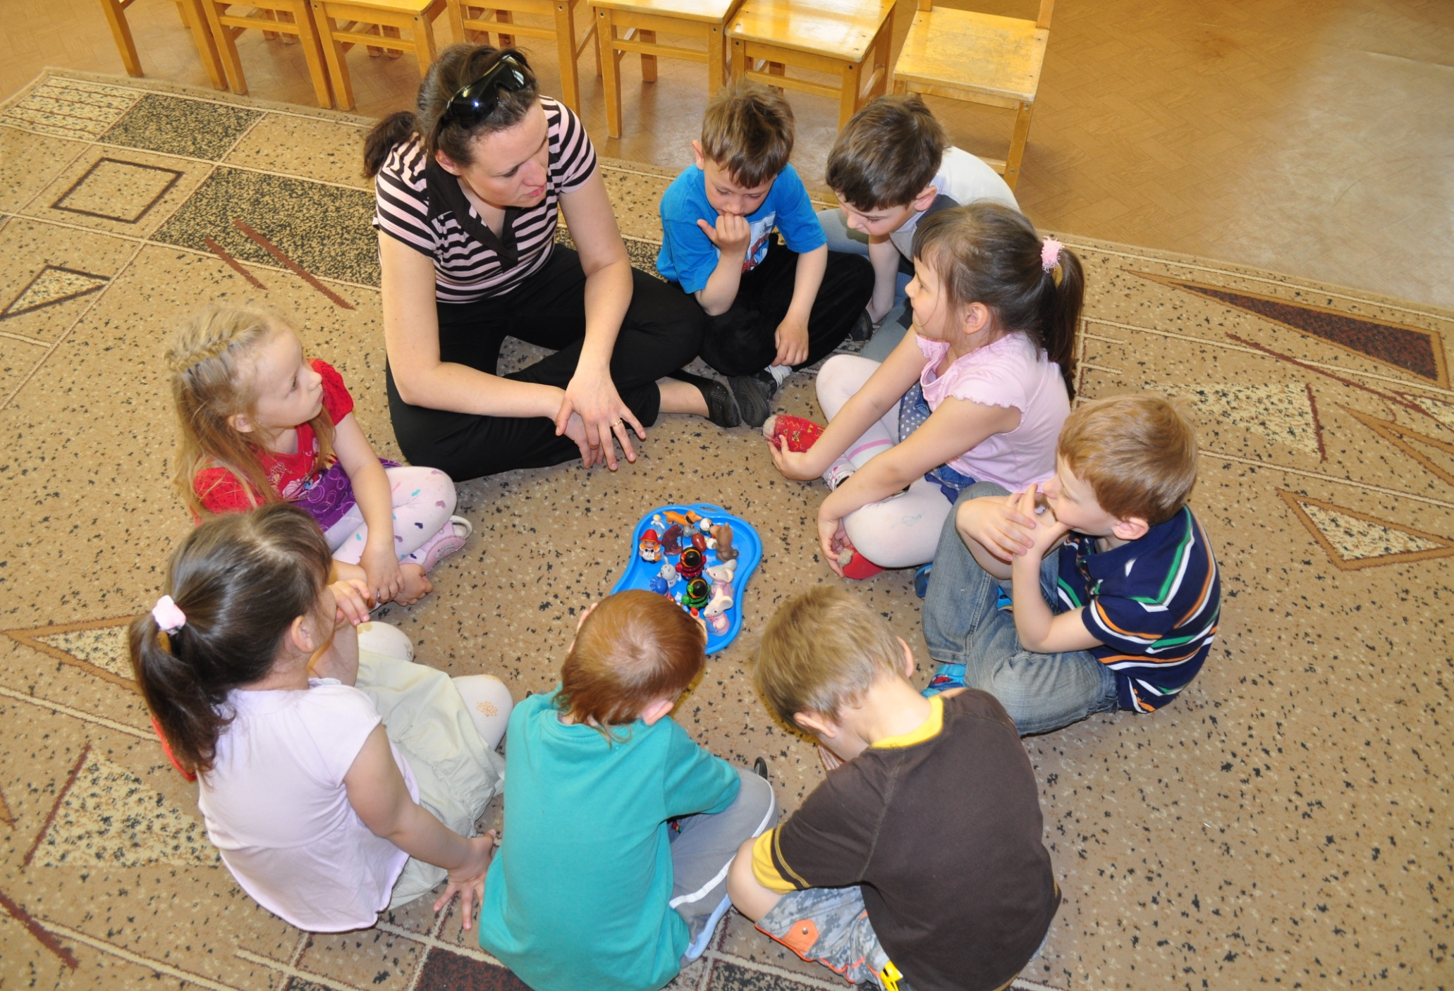

Slide 7
СПАСИБО ЗА ВНИМАНИЕ!

